Slide 1
GERILLAELMÉLETEK
Ludovika Szabadegyetem 2017/2018. I. szemeszter
Dr. Forgács Balázs százados
NKE HHK Hadászati és Hadelméleti Tanszék
Az előadás az MTA Bolyai János Kutatási Ösztöndíj támogatásával készült.

Slide 2
Mottó
„Ha békét akarsz,
értsd meg a háborút, különösen a gerilla- és a felforgató háborút!”
B. H. Liddell Hart

Slide 3
Az előadás vázlata
Alapfogalmak
Az első gerillaelméletek
Az első világhírű gerilla: Arábiai Lawrence
A teoretikus: Mao Ce-tung és a baloldali hagyomány
Az ikon: Che Guevara és a dél-amerikai vonal
Összegzés

Slide 4

ALAPFOGALMAK
Gerilla, partizán vagy felkelő?

Slide 5
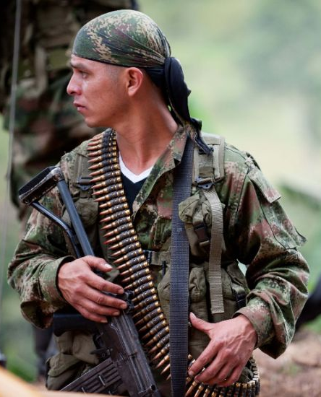
A gerilla fogalma
„az irreguláris csapatokkal, azok tagjaival, haditevékenységeivel kapcsolatos gyűjtőfogalom.”
„a gerillaharcos az a személy, aki az irreguláris csapatok kötelékében önként vállalkozik a fegyveres harcra, a hágai (1899 és 1907), valamint a genfi (1949) konvenció nemzetközi jogszabályainak hatálya alá tartozik.”
  fogságba esése esetén a hadifoglyokkal azonos megítélés alá esik
    Hadtudományi Lexikon

Slide 6
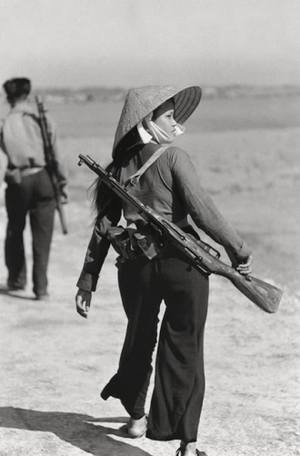
A partizán fogalma
„az ellenség által megszállt területen szervezett fegyveres csoportban, az ellenség elleni harcban önként részt vevő személy, vagy a nemzeti felszabadító harcok résztvevője, aki nem tartozik a reguláris (rendes) fegyveres erők állományába”
    Hadtudományi Lexikon

Slide 7
Gerilla, partizán vagy felkelő?
Guerra (sp.) = háború
Különböző megnevezések – azonos tartalom, egymás szinonimái
  bandita, partizán, felkelő (Spanyolország, Arábia, napjaink)
  gerilla (főleg Dél-Amerikában)
  partizán (főleg a baloldali mozgalmak)

Slide 8
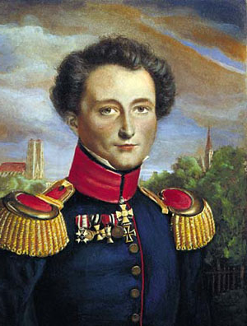
A háború fogalma
„A háború tehát erőszak alkalmazása, hogy ellenfelünket saját akaratunk teljesítésére kényszerítsük.”
A háború kettős jellege
  megsemmisítés (DIREKT)
  kifárasztás (INDIREKT)
A háborút jellemzi az erőszak-alkalmazás jellege!

Slide 9

Az első gerillaelméletek

Slide 10
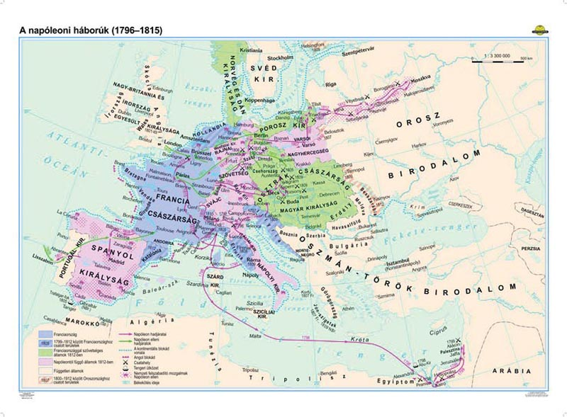
A napóleoni háborúk kora

Slide 11
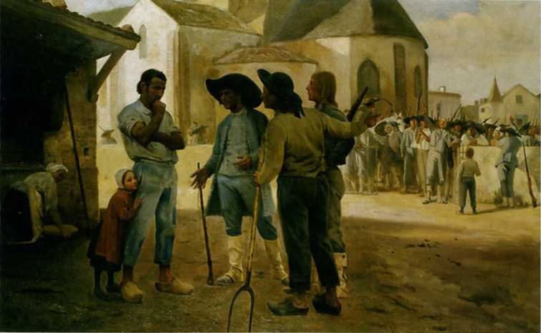
A Vendée-i felkelés (1793-1796)

Slide 12
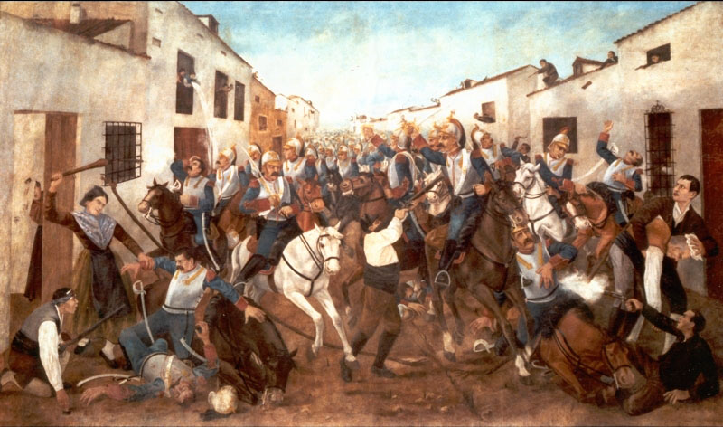
Gerillák Spanyolországban
(1808-1814)

Slide 13
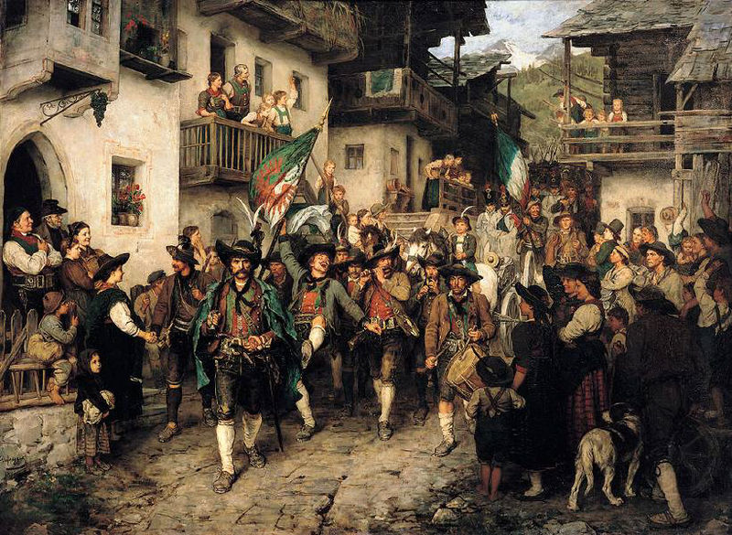
A tiroli felkelés (1809-1810)

Slide 14
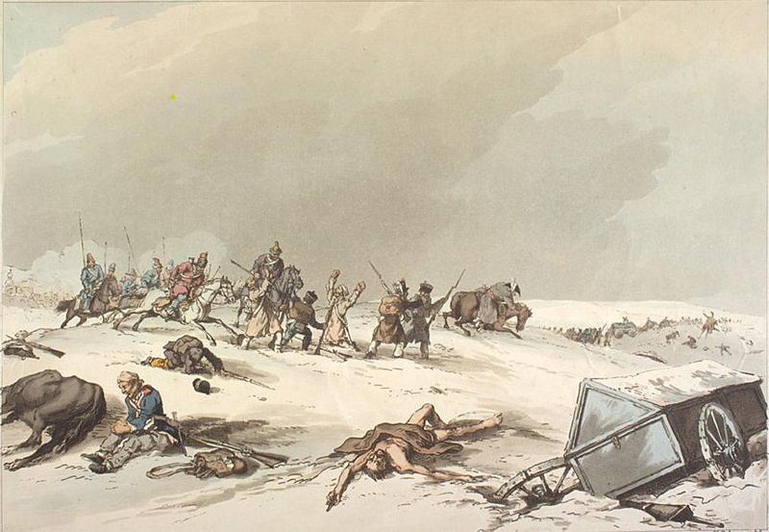
Partizánok Oroszországban (1812)

Slide 15
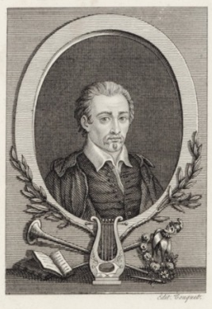
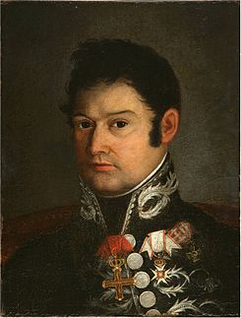
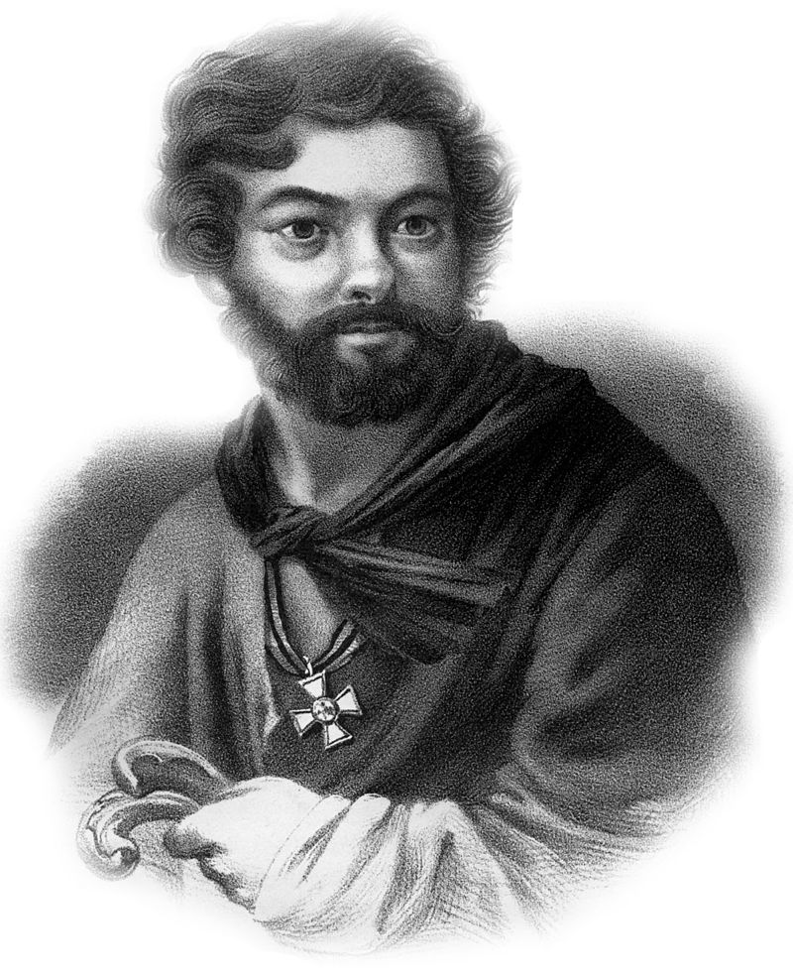
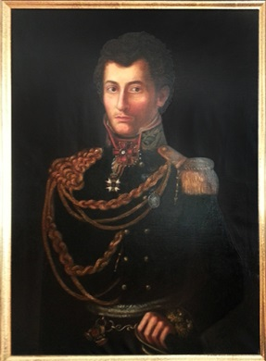
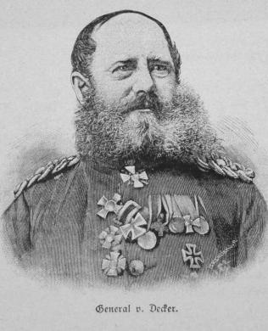
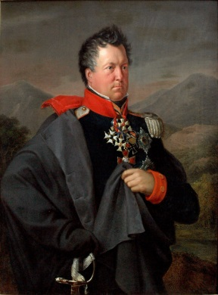
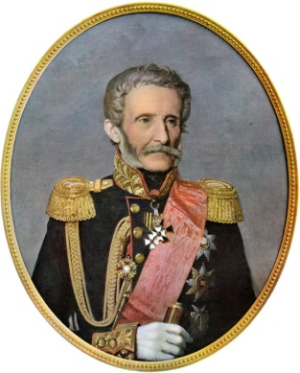
Az első elméletek
A gerillaelmélet első képviselői maguk is részesei a harcoknak
A nép támogatása a legfontosabb feltétele a felkeléseknek
A terep kedvezhet a felkelőknek
A franciák elleni sikerek bebizonyították, hogy az irányított irreguláris küzdelem hatásos eszköz, de ellenőrzés és irányítás szükséges!
Az irreguláris harc leírása és vizsgálata segíthet a későbbi felkelések elleni harcban
A korai gerillaelméletek mottója: A NÉPPEL AZ URALKODÓÉRT!

Slide 16

Carl von Clausewitz: A háborúról
Korszakalkotó és félreértelmezett mű, melyet mindenhol tanítanak
8 könyv (124 fejezet) + Értesítés + Előszó
  A háború természete
  A háború elmélete
  A hadászat
  Az ütközet
  A haderő
  A védelem
    A NÉPFELKELÉS
  Támadás
  A haditerv

Slide 17
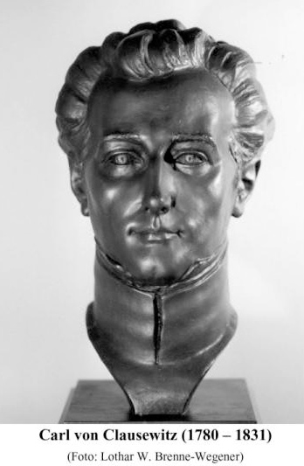
Clausewitz és a népfelkelés
A forradalom átpolitizálta a tömegeket, és hatalmas katonai erőt szabadított fel!
A fegyveres nép sikerének feltételei:
  belső háború
  győzelmek
  kiterjedt hadszíntér
  népi támogatás
  átszegdelt terep
A gerillaelméletet beemelte a modern katonai elméletbe

Slide 18
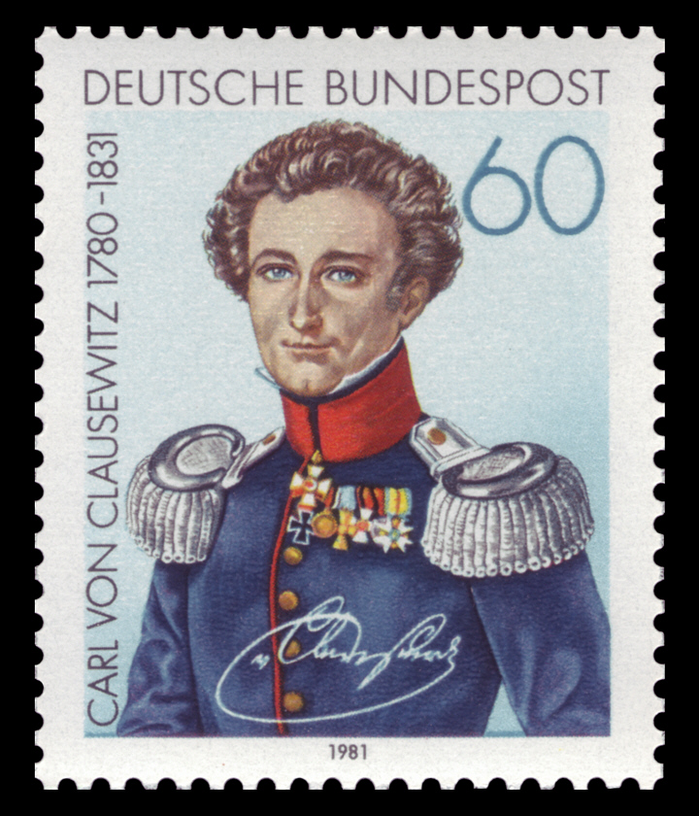
Clausewitz hatása

Slide 19
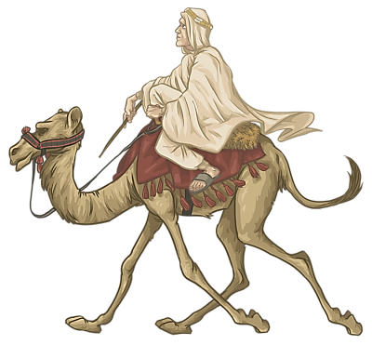
Az első világhírű gerilla: Arábiai Lawrence

Slide 20
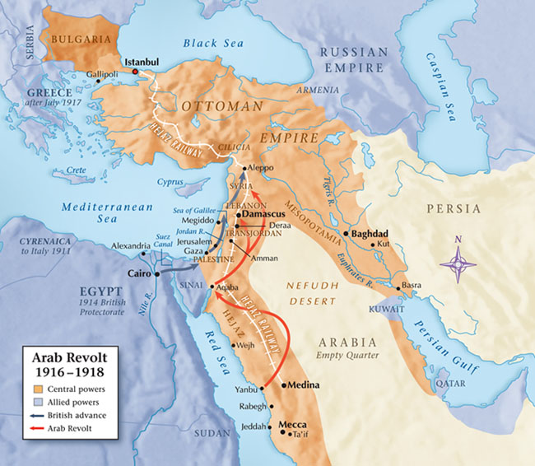
Az első világháború és az arab felkelés

Slide 21
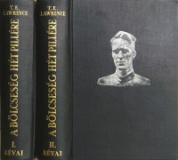

Thomas Edward Lawrence és A bölcsesség hét pillére
1919-ben kezd dolgozni a kéziraton
1926-ban adják ki - világsiker
Magyar fordítás: Schöpflin Aladár (1935)

Slide 22
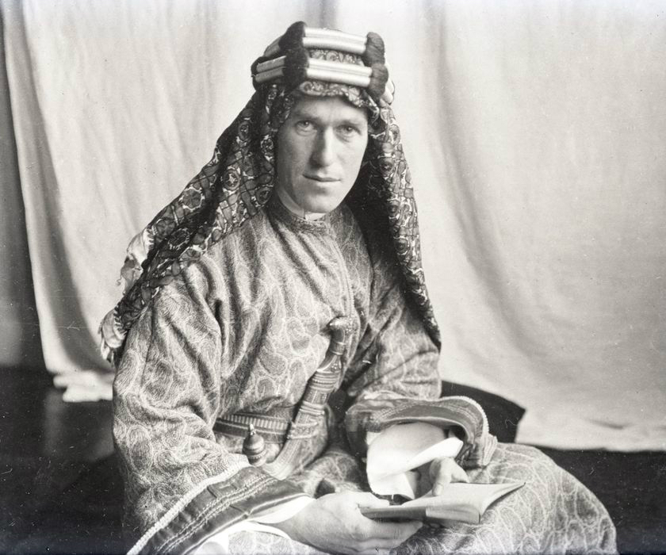
Az arab felkelés hadelmélete
1917. március 15-25. Abu Markha
Különbségtétel a háború és a felkelés között
A háború 3 eleme
  a matematikai tényező
  a biológiai tényező
  a pszichológiai elem

Slide 23
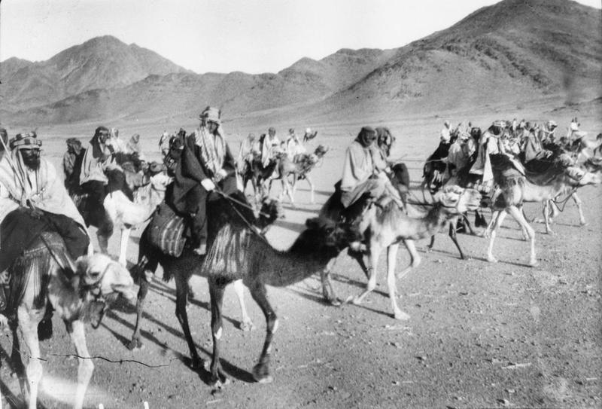
Az arab felkelés hadelmélete (folyt.)
Megtámadhatatlan bázis
Félrevezetett ellenség
Szimpatizáló lakosság
Elegendő felszerelés az ellenség közlekedésének bénításához
A szabadság ideológiája
Az ellenség jelenléte másodlagos
A küzdelem elhúzódó jellegű

Slide 24
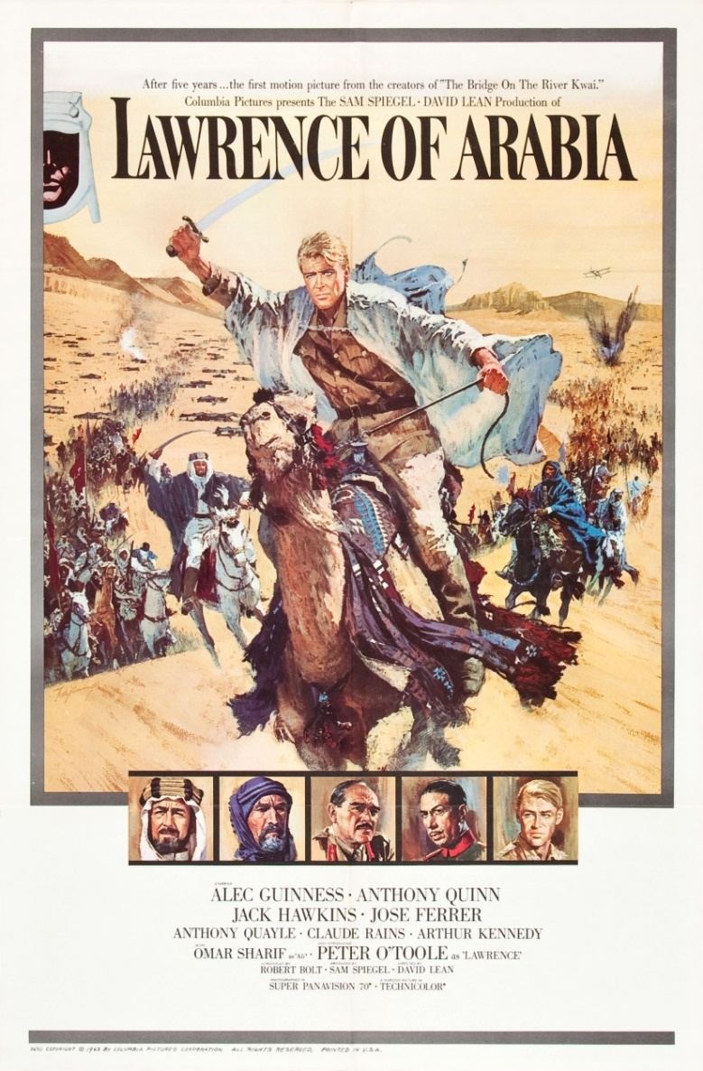
A világhírű gerilla
1962
Szereplők:
  Peter O'Toole
  Alec Guinness
  Anthony Quinn
  Anthony Quayle
  Omar Sharif
7 Oscar (10 jelölés) 1963-ban
  pl. a legjobb film

Slide 25

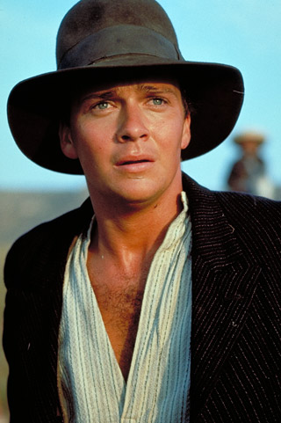
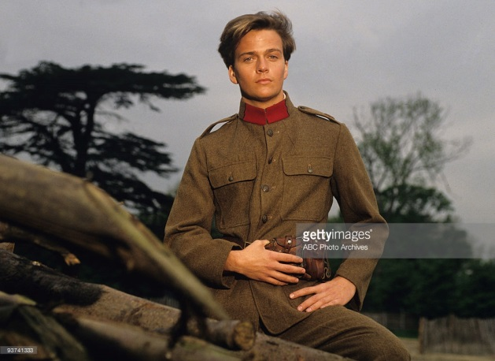
Lawrence a filmvásznon

Slide 26
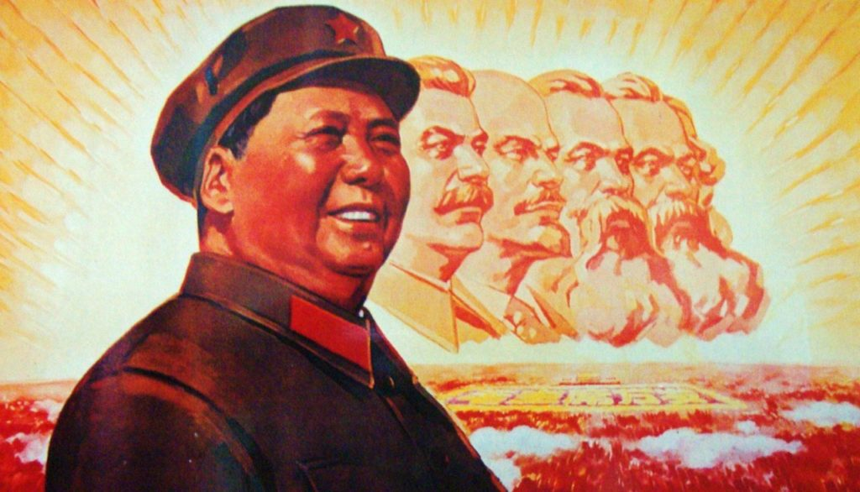
A teoretikus: Mao Ce-tung és a baloldali hagyomány

Slide 27
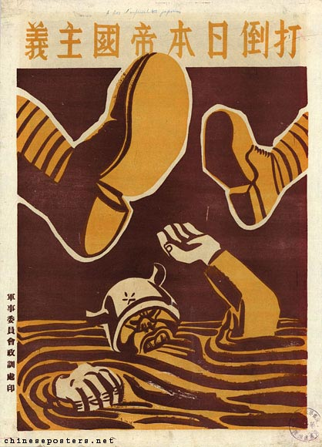
A kínai polgárháború és Mao
A kínai polgárháború
  a nancsangi felkeléstől a hosszú menetelésig (1927-1937)
  egységfront a japán hódítók ellen (1937-1946)
  a kommunisták győzelme (1945-1949)

Slide 28
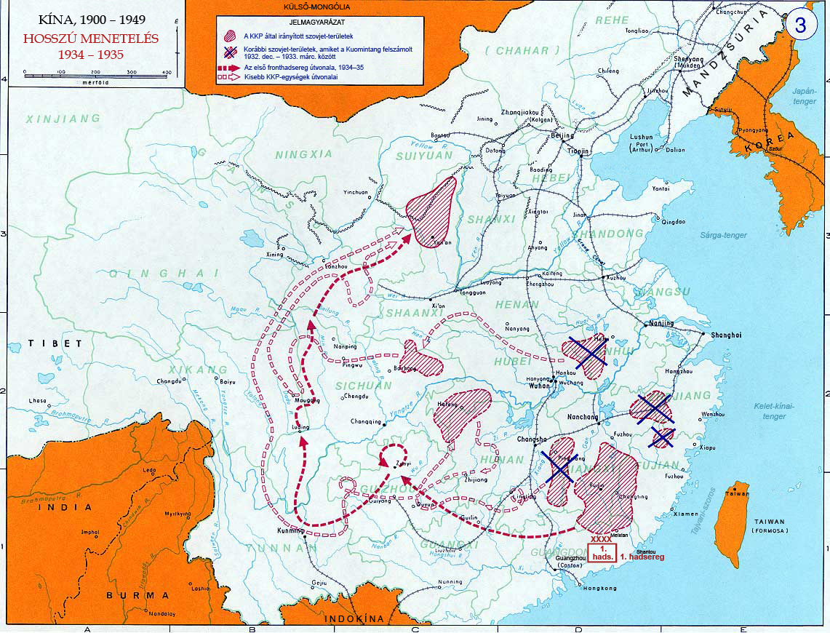
A hosszú menetelés (1934-1935)
12500 km
  6000 km?
  9375 km?
Mao felemelkedése

Slide 29
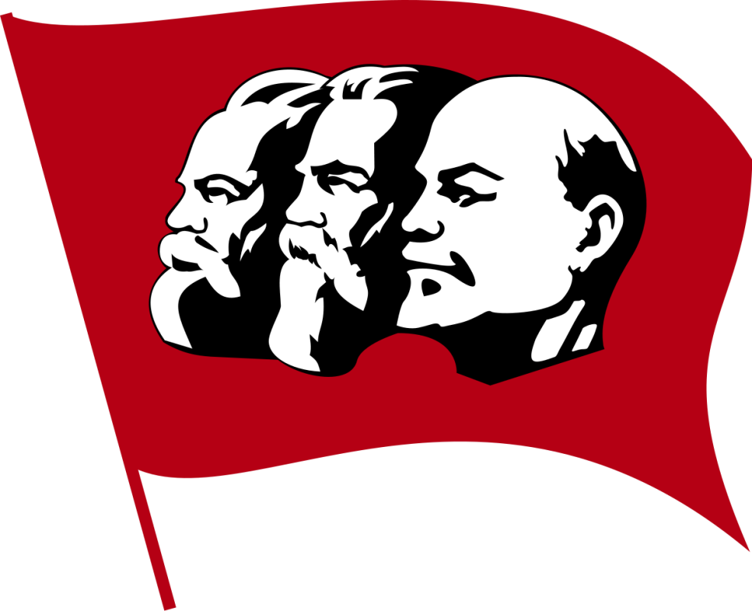
A baloldali hagyomány
Városi felkelések a 19. század eleji Európában
Marx, Engels és Lenin hatása
A hadügy alárendelt szerepe
  a kommunista párt kontrollja a hadügy felett
Clausewitz jelentősége
  új mottó: A NÉPPEL A NÉPÉRT!

Slide 30
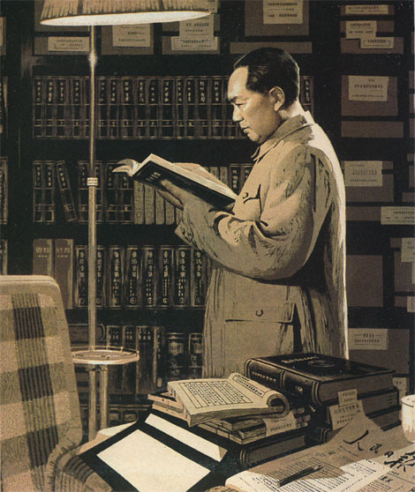
Mao hadelméleti munkái
A célközönség: a NÉP
Közérthetőség
Hadelméleti munkái az 1920-as évektől 1949-ig
  A japán területrablók elleni partizánháború stratégiájának kérdései
  A kínai forradalmi háború stratégiai kérdései
  A háború és a stratégia kérdései
  Yu Chi Chan (A partizánháborúról)

Slide 31
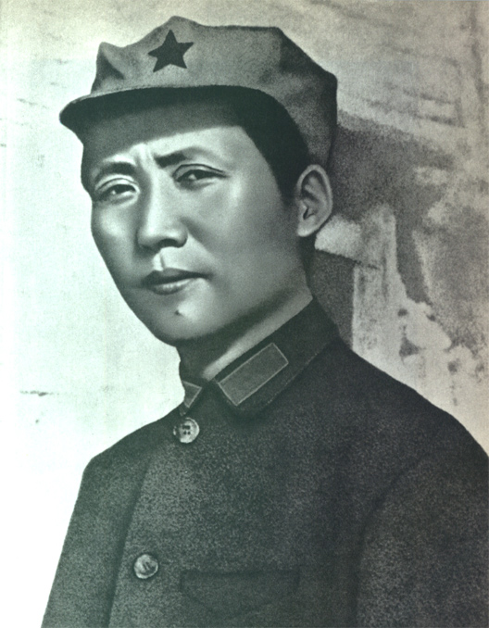
Tér – idő – akarat – kiegészítés
Ha van elég terület, időt nyerünk
Ha időt nyerünk, a nép meggyőzhető
Ha a népet meggyőzzük, mellénk áll

Slide 32
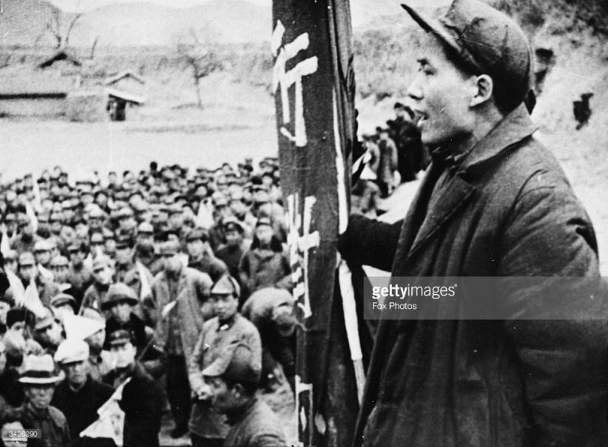
„…mint hal a vízben.”
A népi támogatás jelentősége
A nép támogatása elengedhetetlen a sikeres partizánháborúhoz
Fontos a párt és a nép közötti kapcsolat
  kommunikáció
  etikai kódex

Slide 33
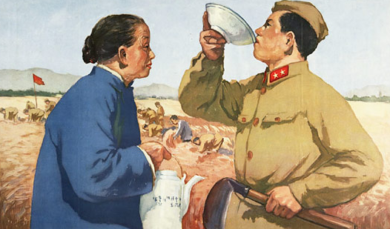
A partizánok etikai kódexe (1947)
A FEGYELEM 3 FŐ SZABÁLYA
  Csak parancsra cselekedj!
  Se egy tűt, se egy darab cérnát ne lopj el a néptől!
  Szolgáltass be mindent, amit megszereztél!
A 8 FIGYELEMRE AJÁNLOTT MEGJEGYZÉS
  Beszélj udvariasan!
  Fizess tisztességesen a megvett áruért!
  Add vissza, amit kölcsönvettél!
  Fizesd ki a kárt, amit okoztál!
  Ne káromkodj, és ne gúnyold ki a népet!
  Ne pusztítsd el a termést!
  Ne szemtelenkedj a nőkkel!
  Ne bánj rosszul az elfogottakkal!

Slide 34
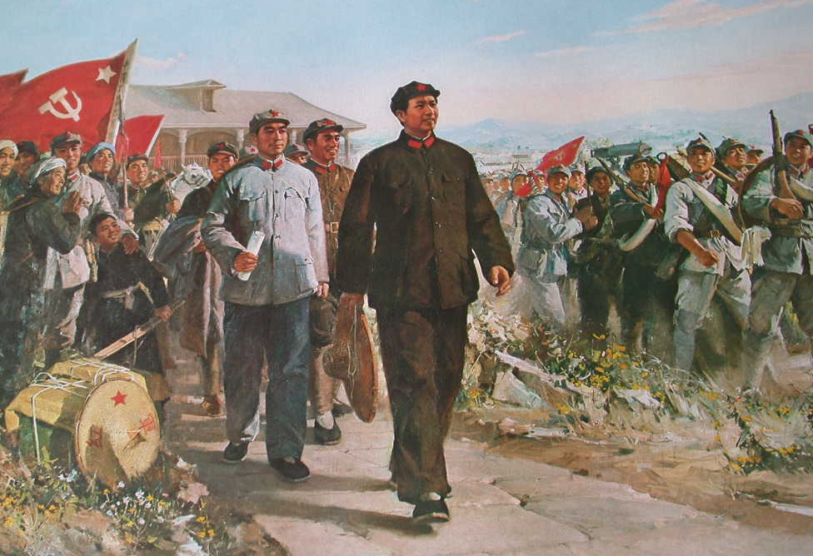
A partizánok evolúciója
A győzelemhez reguláris csapatok segítsége kell…
Az elhúzódó háborúban a partizánok egy része átalakulhat reguláris erővé!!!
  a partizánerőkre végig szükség van

Slide 35
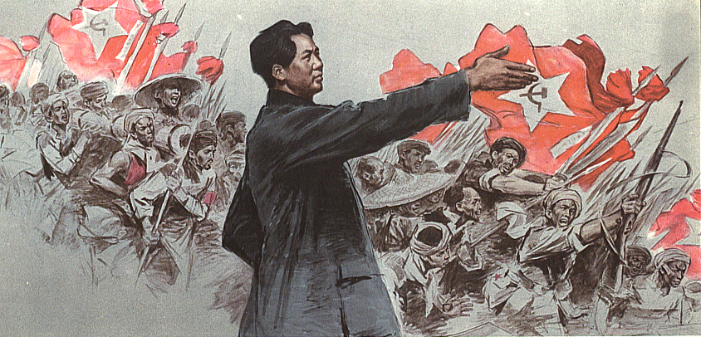
Az elhúzódó háború 3 szakasza
  STRATÉGIAI VÉDELEM
    az ellenség stratégiai támadása, a saját erők stratégiai védelme
  STRATÉGIAI EGYENSÚLY
    az ellenség védelembe megy át, a saját erők felkészülnek az ellentámadásra
  STRATÉGIAI ELLENTÁMADÁS
    a saját erők stratégiai támadása, az ellenség stratégiai visszavonulása
A partizánok szerepe itt DÖNTŐ!

Slide 36
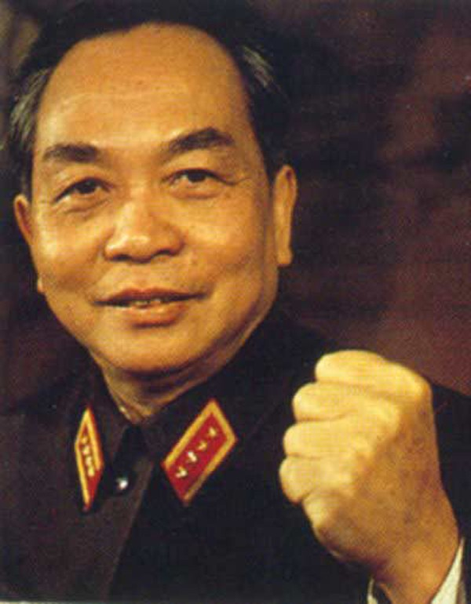
Mao vietnámi követője, a „vörös Napóleon”: Võ Nguyên Giáp

Slide 37
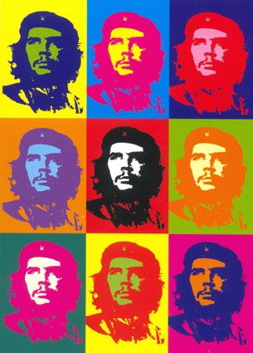
Az ikon: Che Guevara és a dél-amerikai vonal

Slide 38
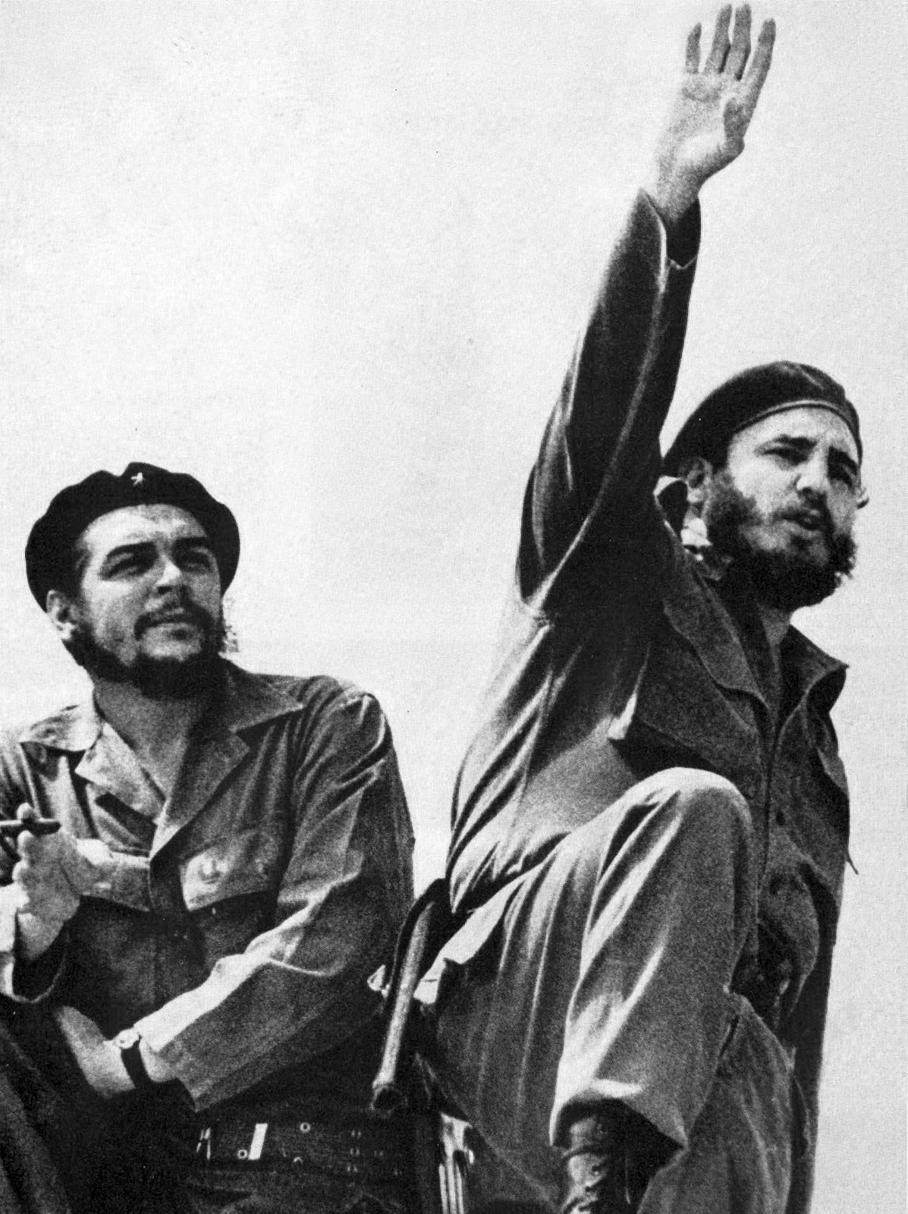
A kubai forradalom
1953: a Moncada-laktanya megtámadása
1956: visszatérés Kubába
1957-1958: gerillaharc a Sierra Maestrában
  propagada
    Radio Rebelde
  1958 nyarán ellentámadás
1959: győzelem

Slide 39

A gerillaharcos kézikönyve
A kubai forradalom három alapvető tanulsága:
  „A népi erők megnyerhetik a háborút a hadsereg ellen.
  Nem kell mindig megvárni, amíg létrejönnek a forradalom összes feltételei; a népfelkelő-tűzfészek, foco, a fennálló objektív feltételekre alapozva képes kialakítani a szubjektív feltételeket.
  A fejletlen Amerikában a vidék a fegyveres harc legfőbb színtere.”

Slide 40

A városi gerillák harcai Brazíliában
A kubai forradalom győzelmének hatása
1964: katonai diktatúra
1966-tól harcok a rezsim ellen
  városi hadszíntér
  a városi gerillák akciói
    rajtaütések
    emberrablások
    propaganda – nyomtatott sajtó, rádió
1969: Carlos Marighella halála
  a mozgalom kifullad 1971-re

Slide 41
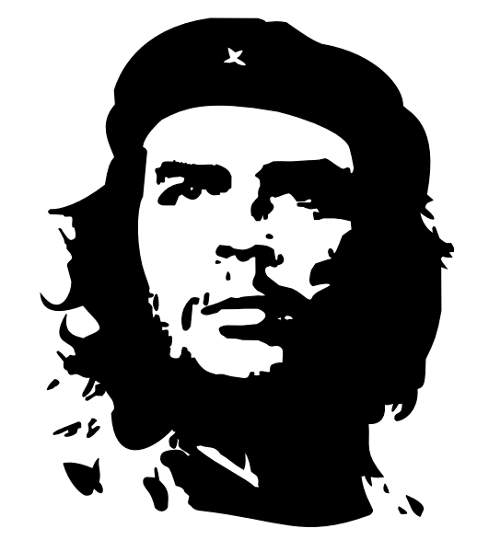

A gerillaikon

Slide 42

ÖSSZEGZÉS

Slide 43
Röviden
A gerillaelméletek lényege
  markáns ideológiai háttér
  a hadászati cél a kifárasztás
  a népi támogatottság elengedhetetlen
  a bázisterület fontossága
Irreguláris ≠ szabálytalan!
  nem a bevett szabályoknak megfelelő hadviselés
Indirekt hadviselés irreguláris formában

Slide 44
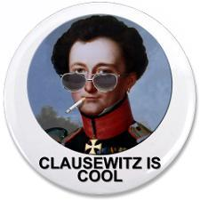
Ismét Clausewitz…
„Az elmélet csupán szemlélet, ne pedig tan legyen…
Az elmélet nevelje a leendő hadvezér szellemét, vagyis irányítsa önképzését és nevelését, ám nem szükséges, hogy a csatamezőre is elkísérje; tegyen úgy, mint a bölcs nevelő, aki irányítja és egyengeti az ifjú szellemi fejlődését, anélkül, hogy egész életén át kézen fogva vezetné.”

Slide 45

Köszönöm a figyelmet!
forgacs.balazs@uni-nke.hu

